Slide 1
Zliczanie filtrów papierosowych
Sebastian Sudra
Łukasz Sznajder
Nikodem Wiśniewski

Slide 2
Algorytm
Rozmycie obrazu w celu redukcji szumów - Gaussian
Binaryzacja obrazu w celu usunięcia zbędnych informacji
Wykrywanie krawędzi - Canny
Szukanie okręgów algorytmem Hough
Usunięcie nadmiarowych wyników

Slide 3
Przykład Problemu

Slide 4
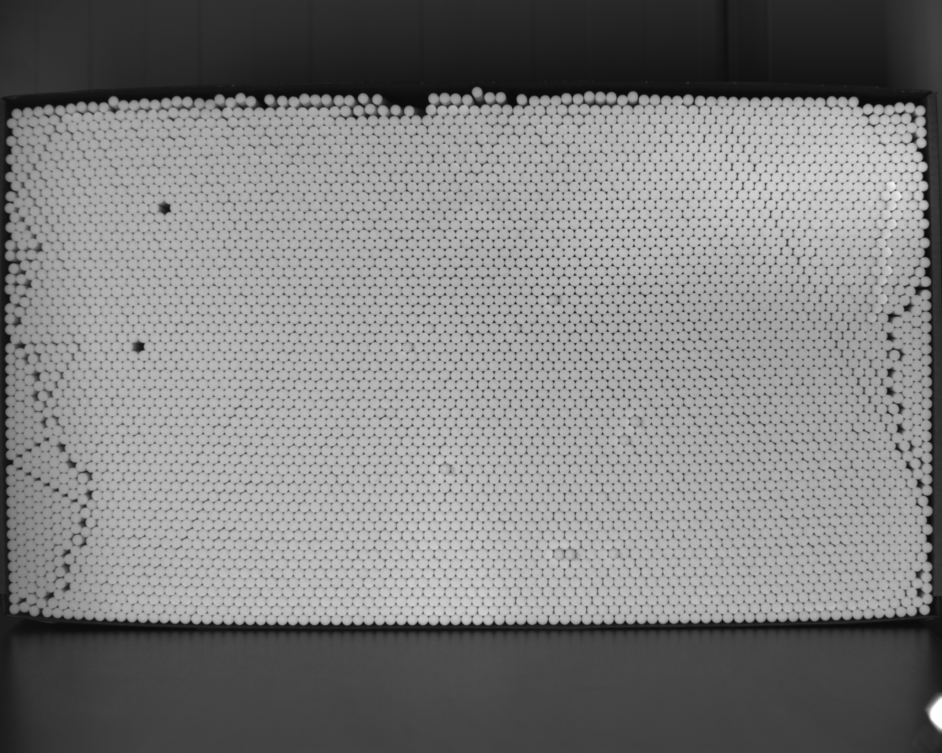
Gaussian blur

Slide 5
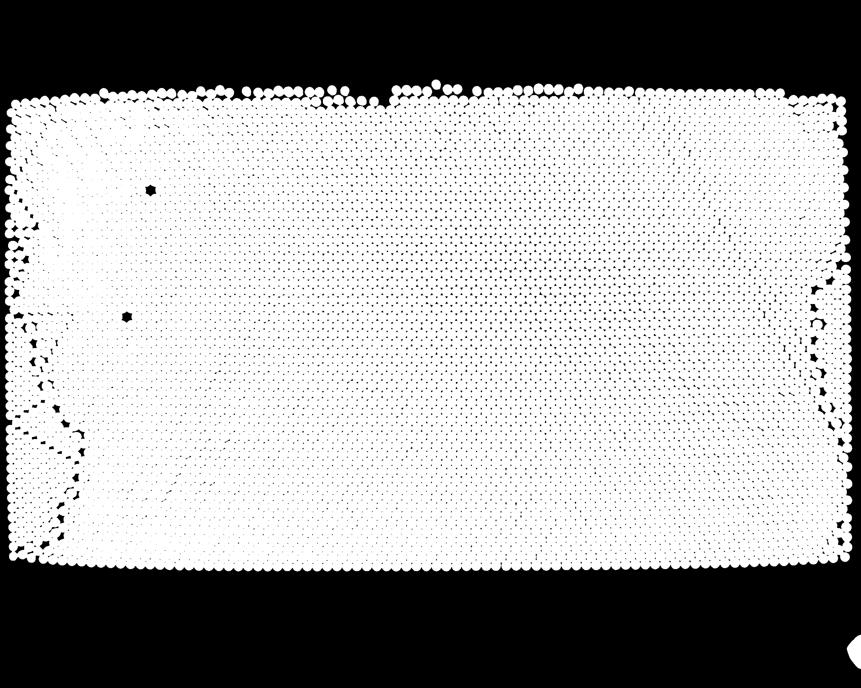
Usuwanie zbędnych informacji

Slide 6
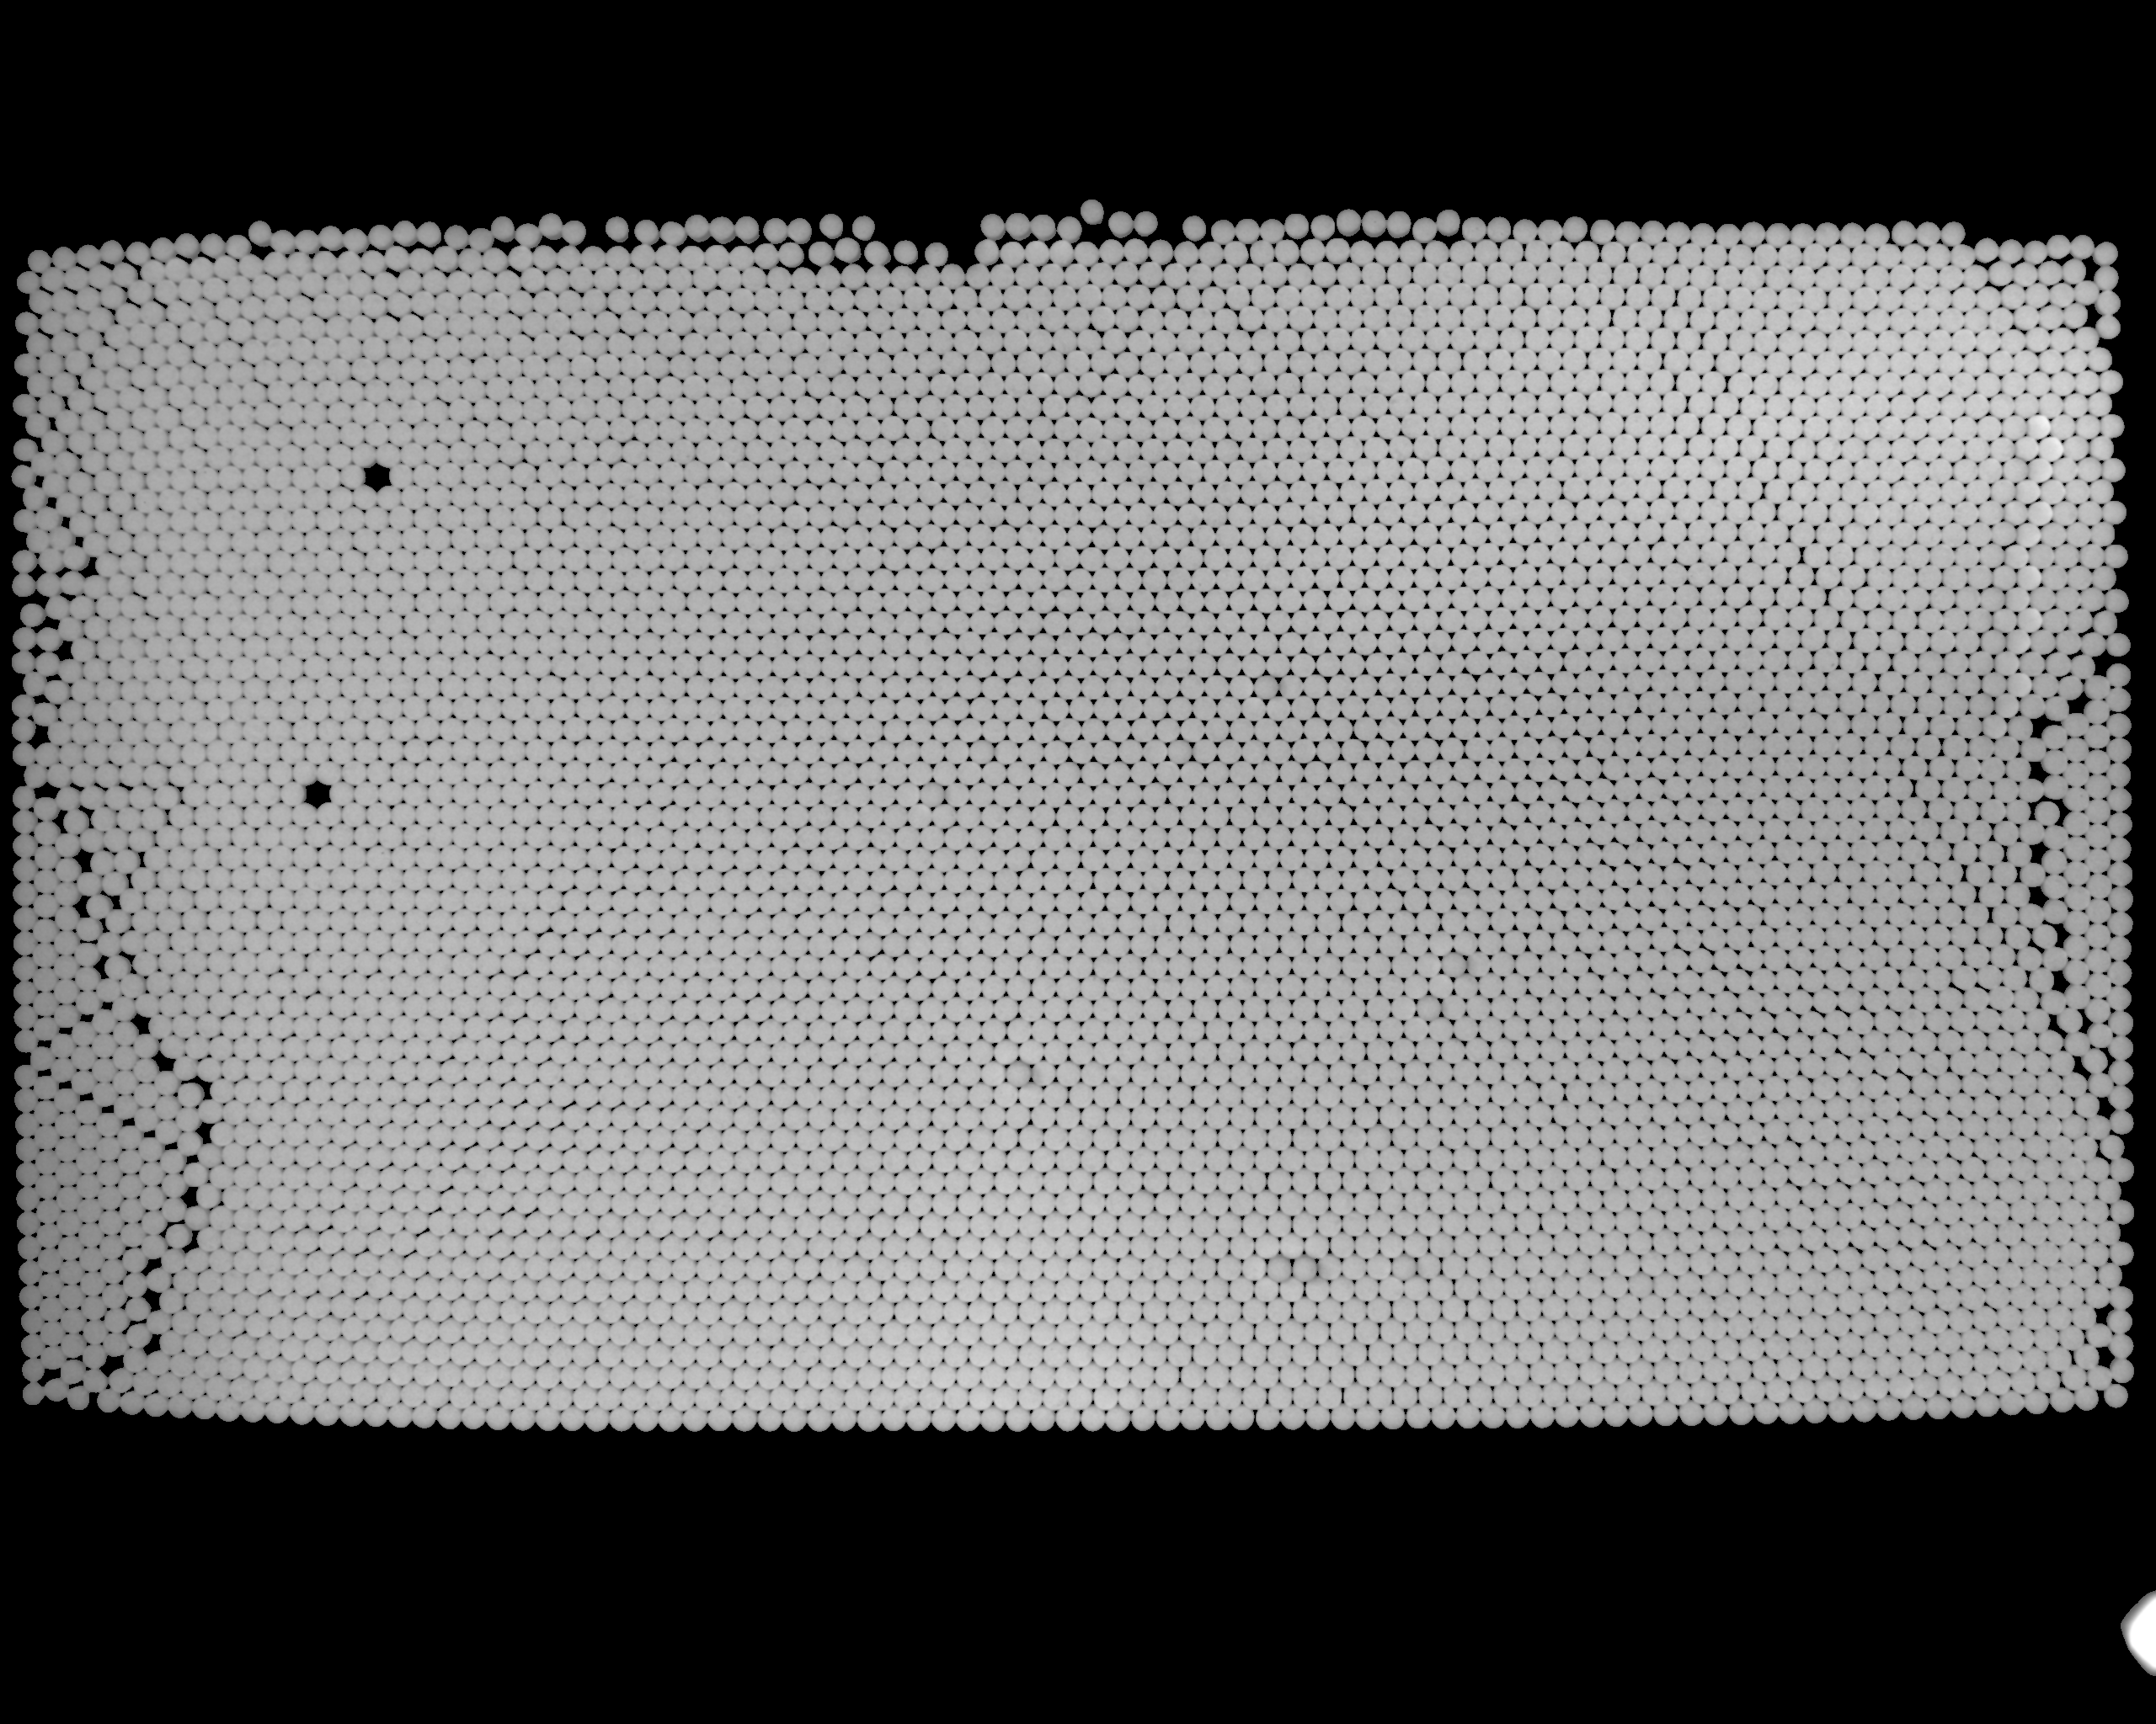
Usuwanie zbędnych informacji

Slide 7
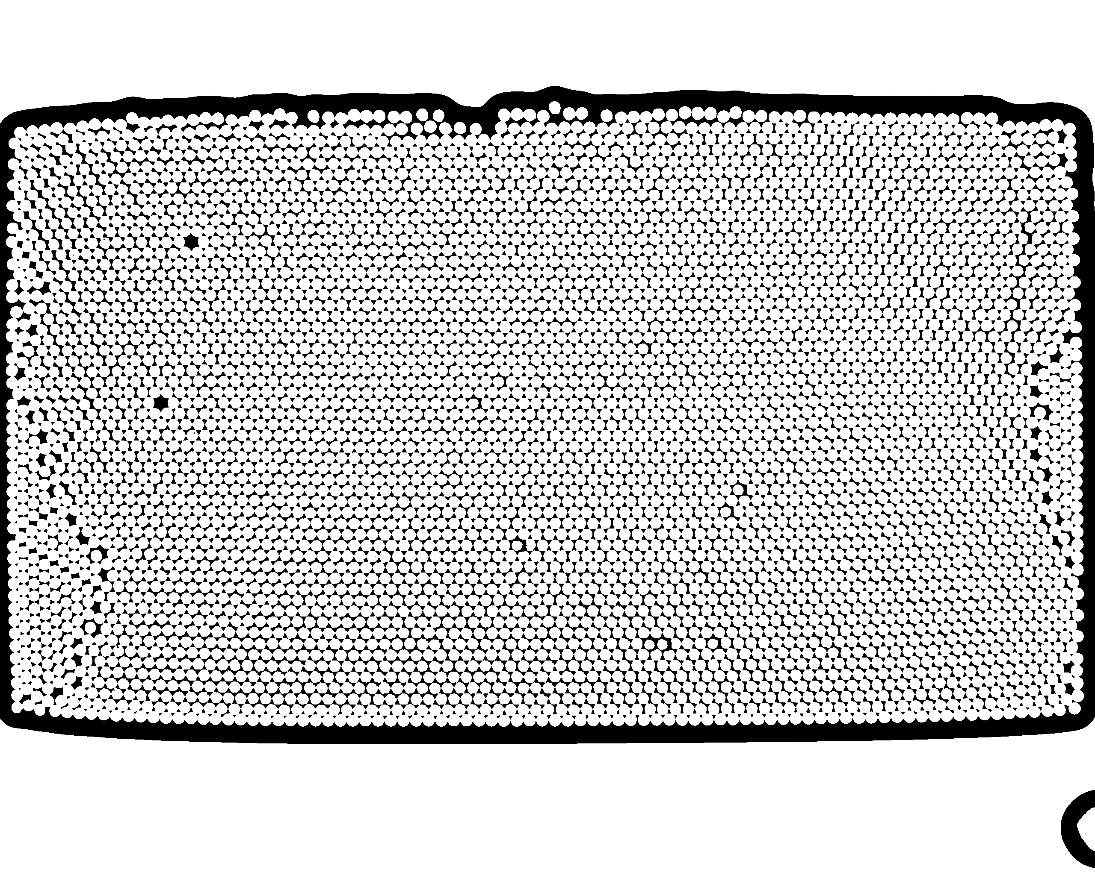
Binaryzacja

Slide 8
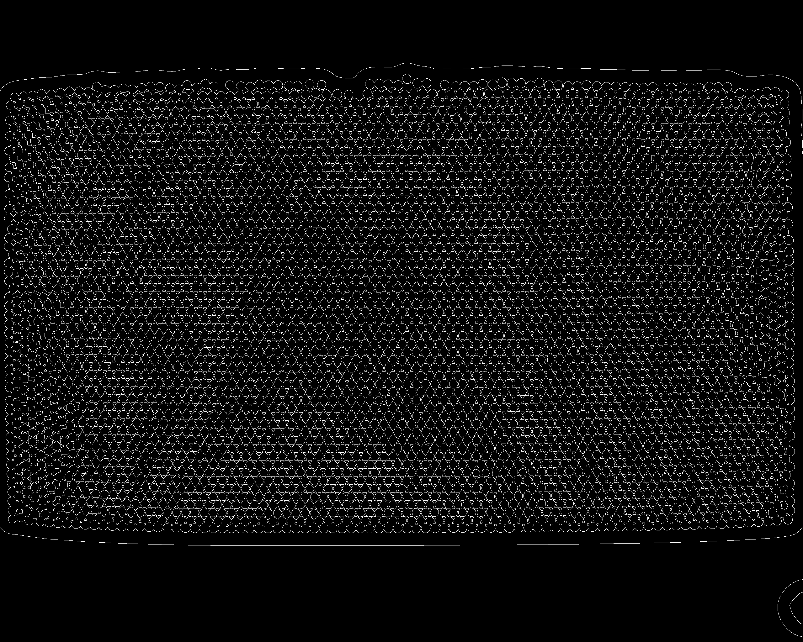
Wykrycie krawędzi

Slide 9
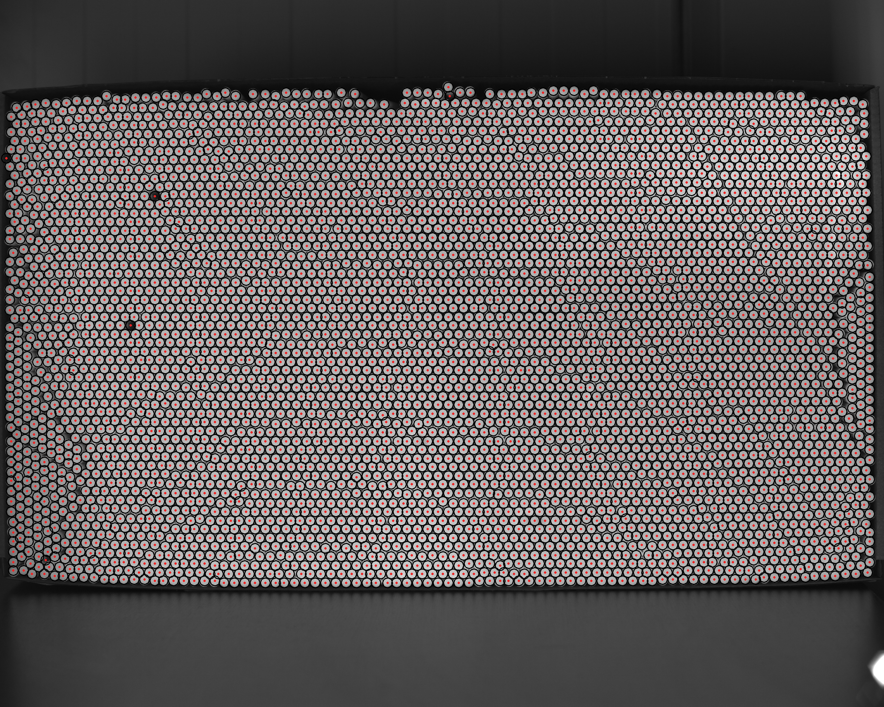
Wykrycie filtrów (4730)

Slide 10

Usunięcie zbędnych filtrów (4725)

Slide 11
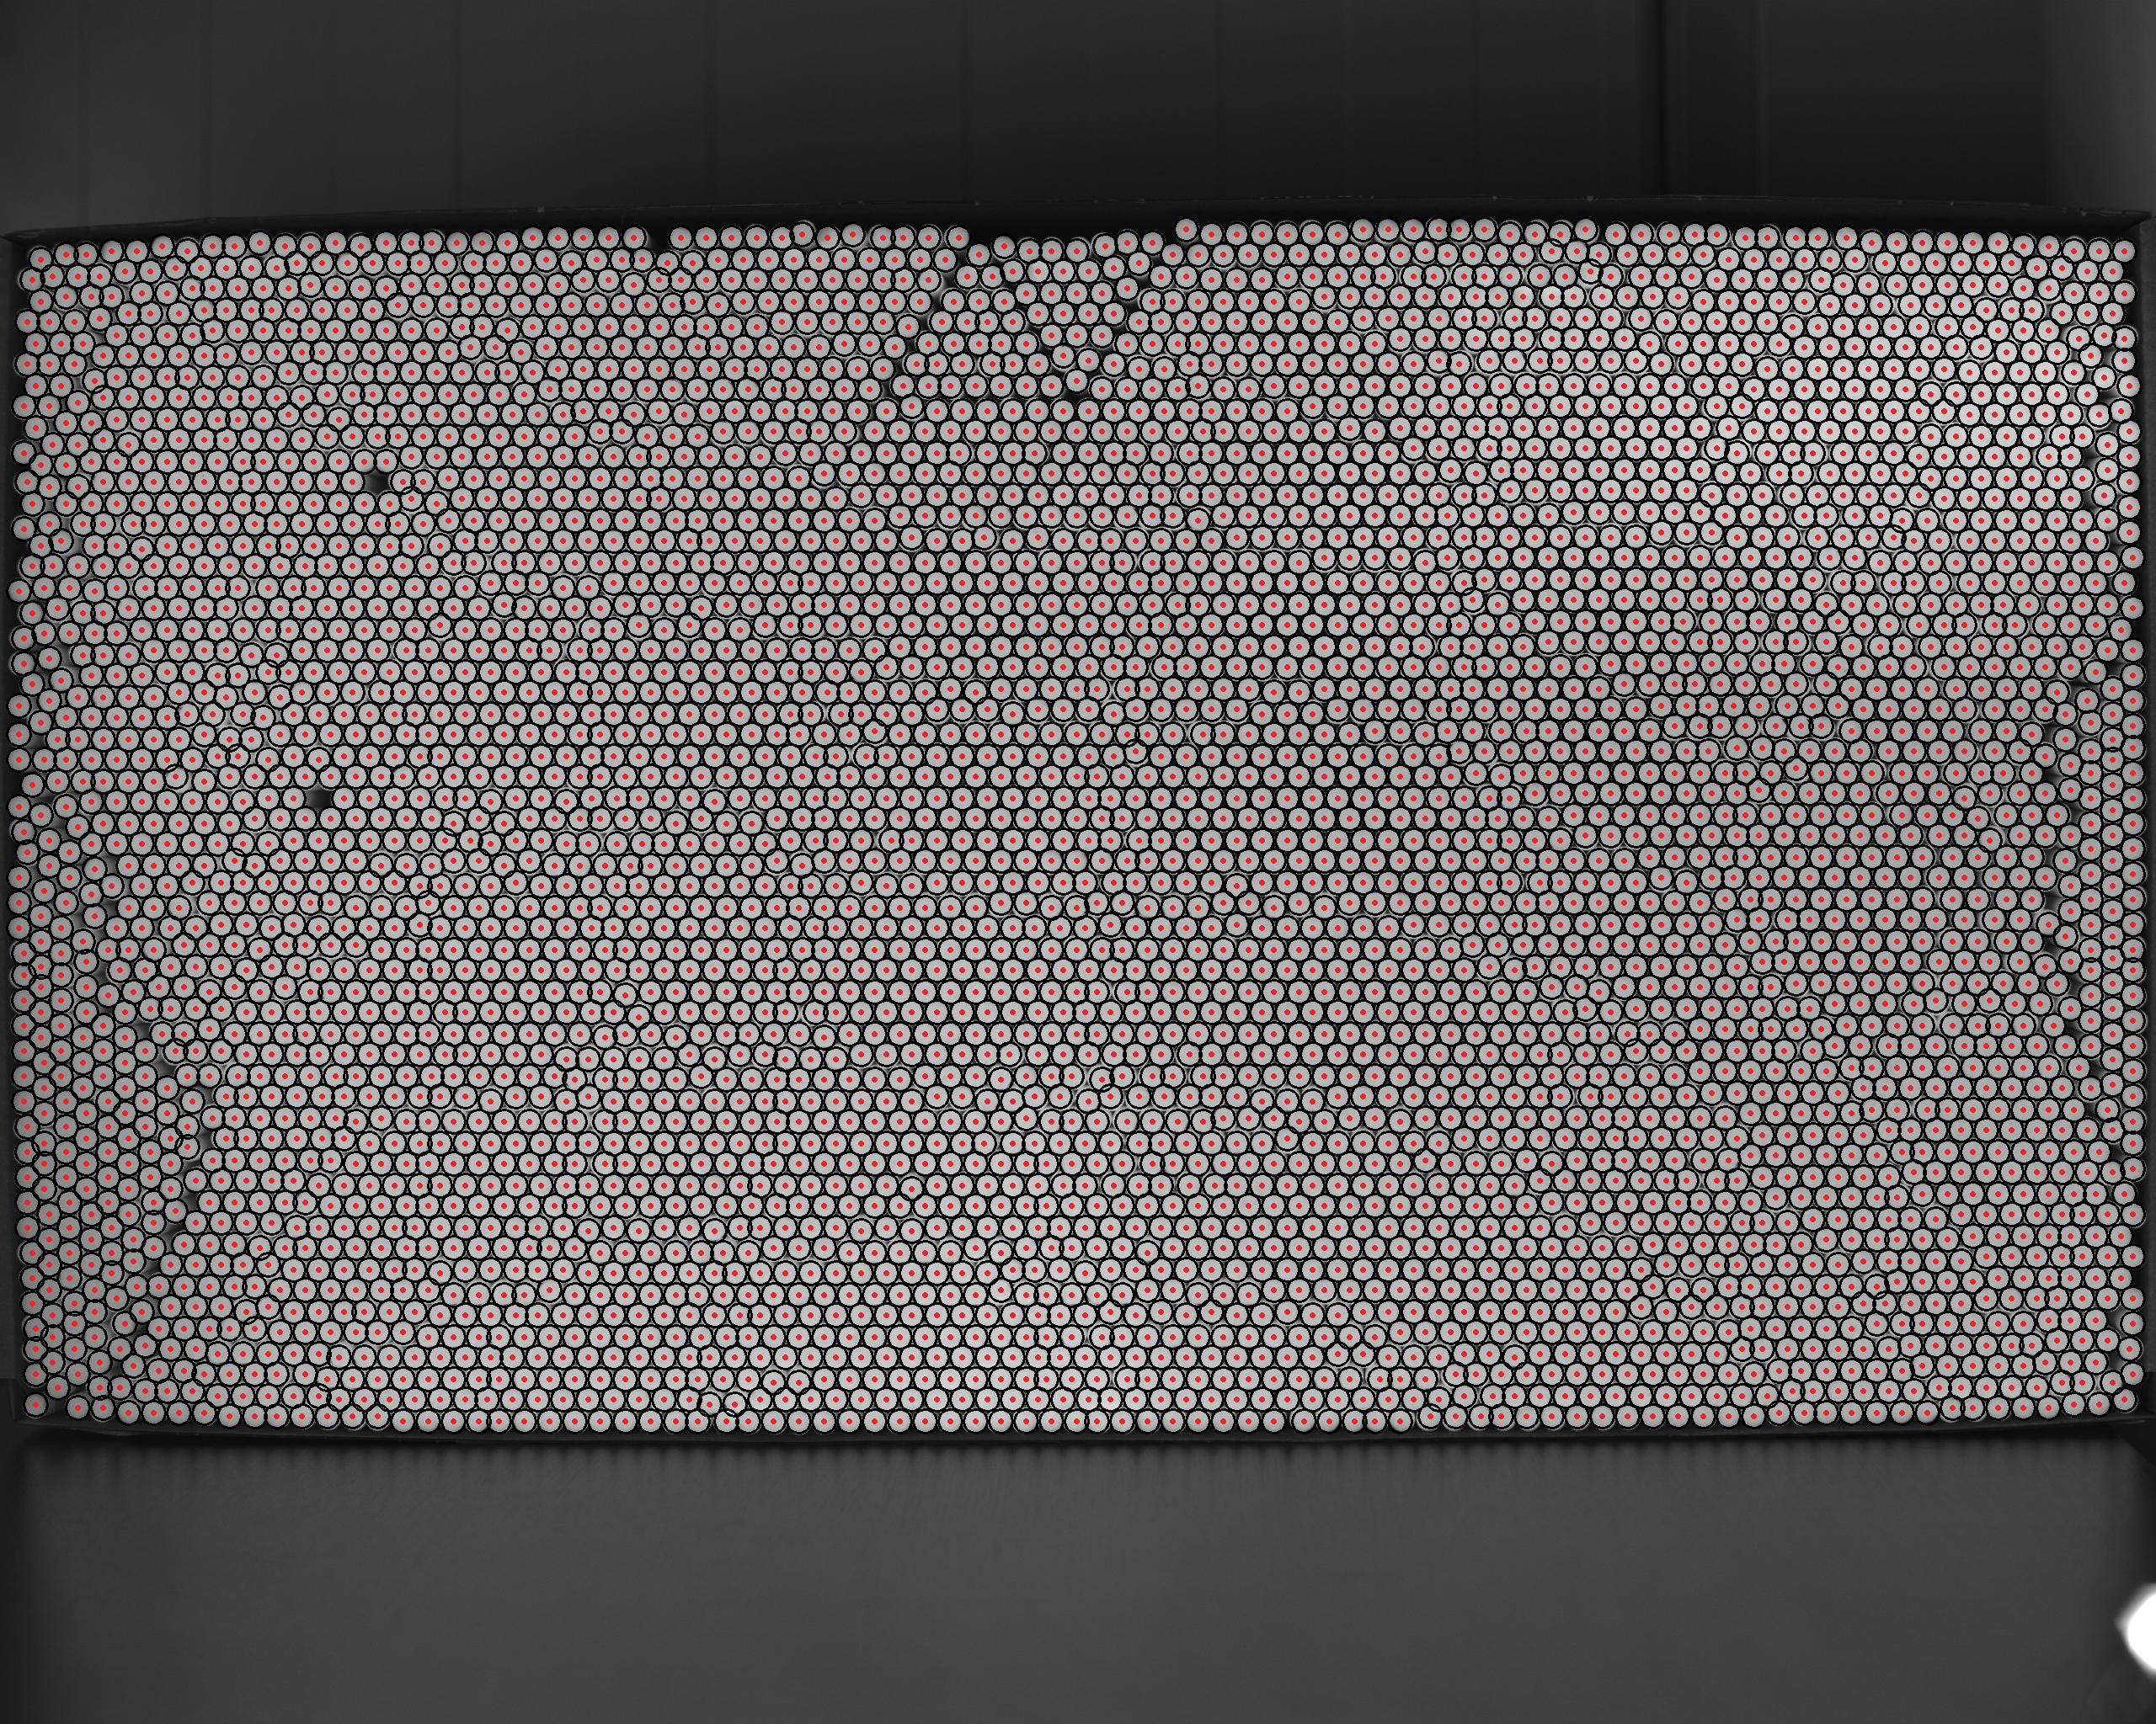

Slide 12
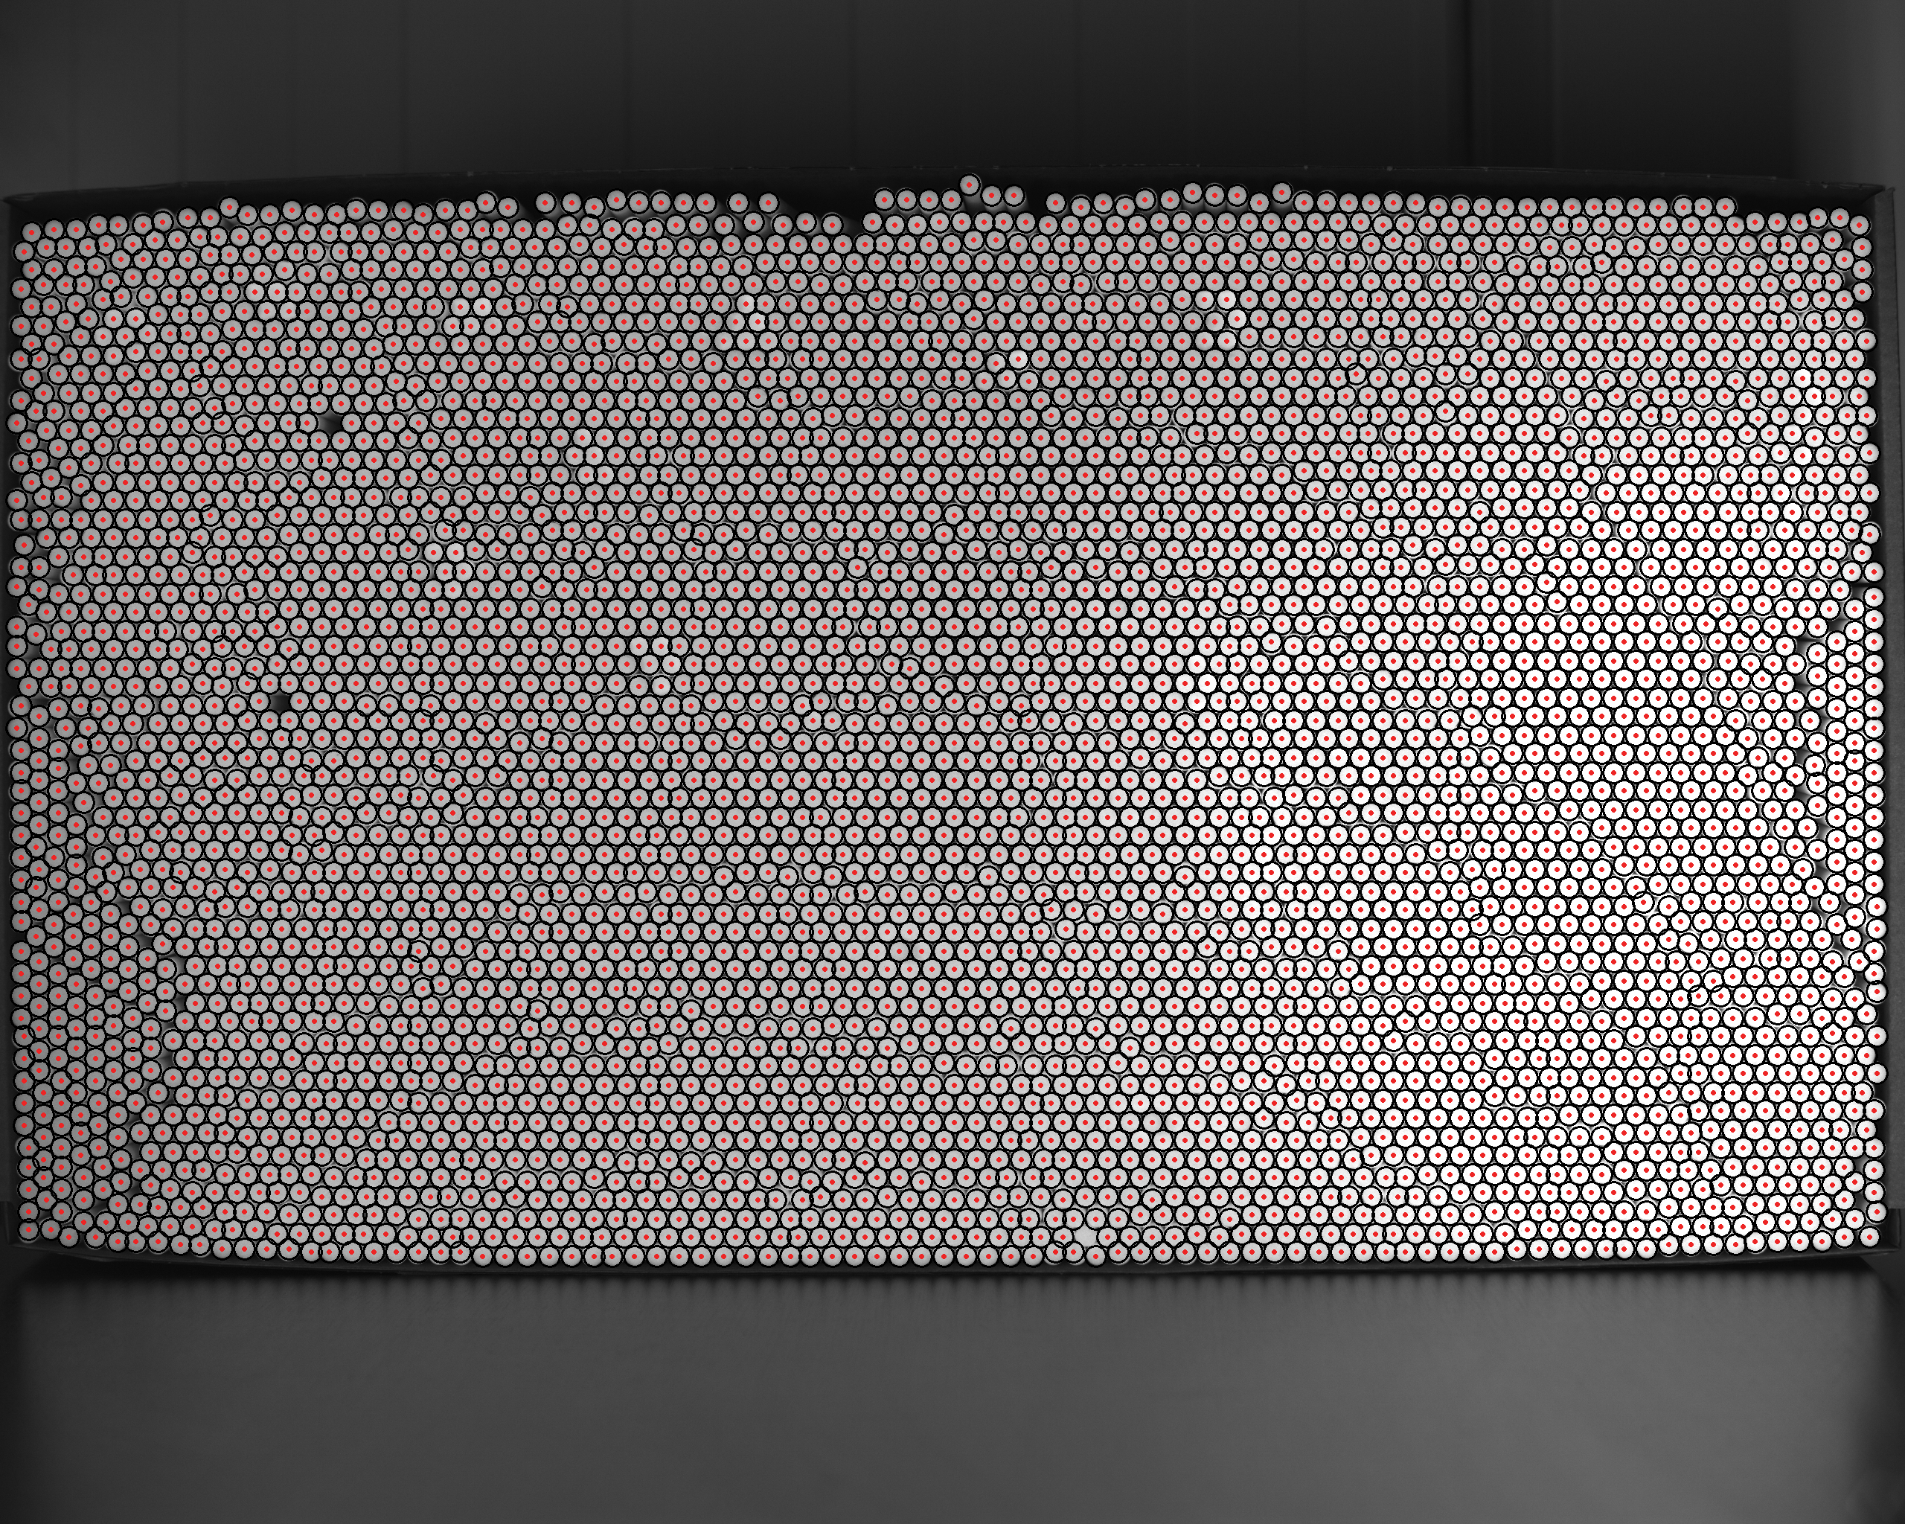
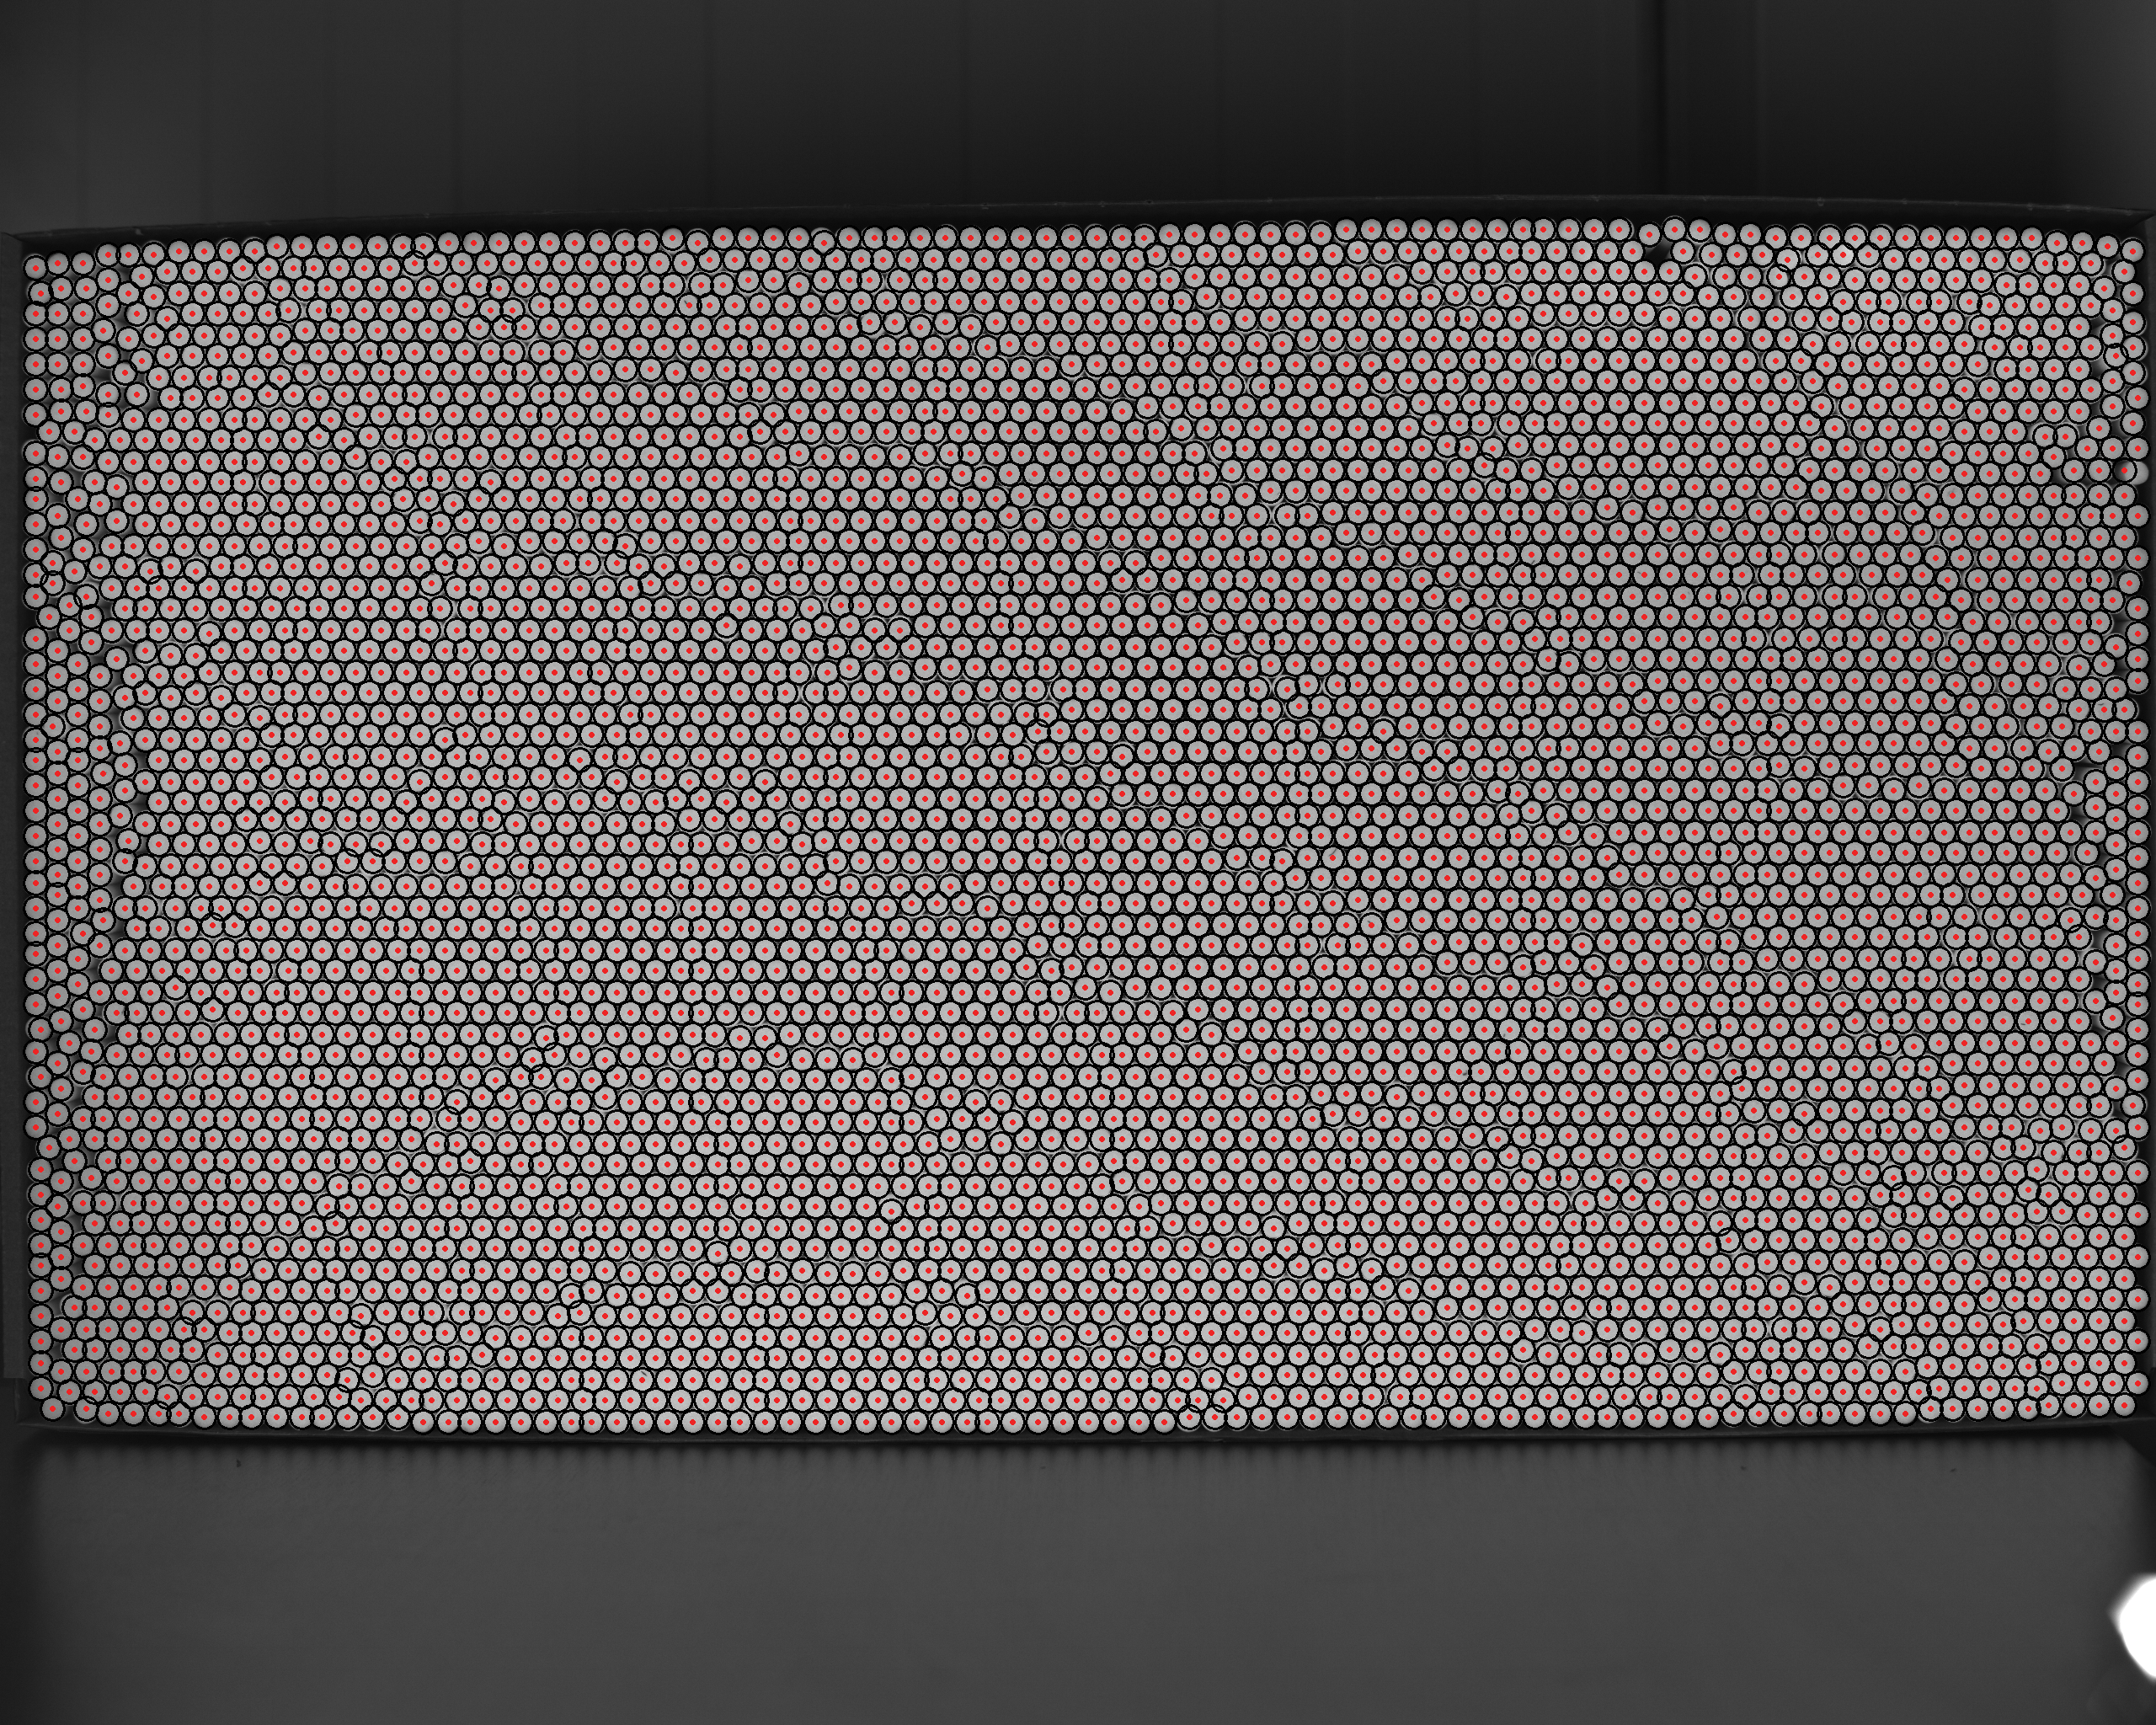
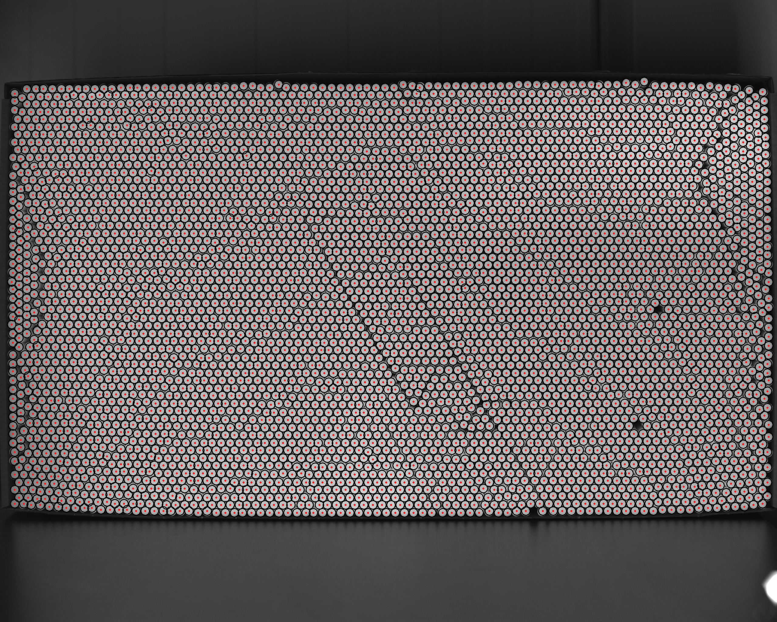
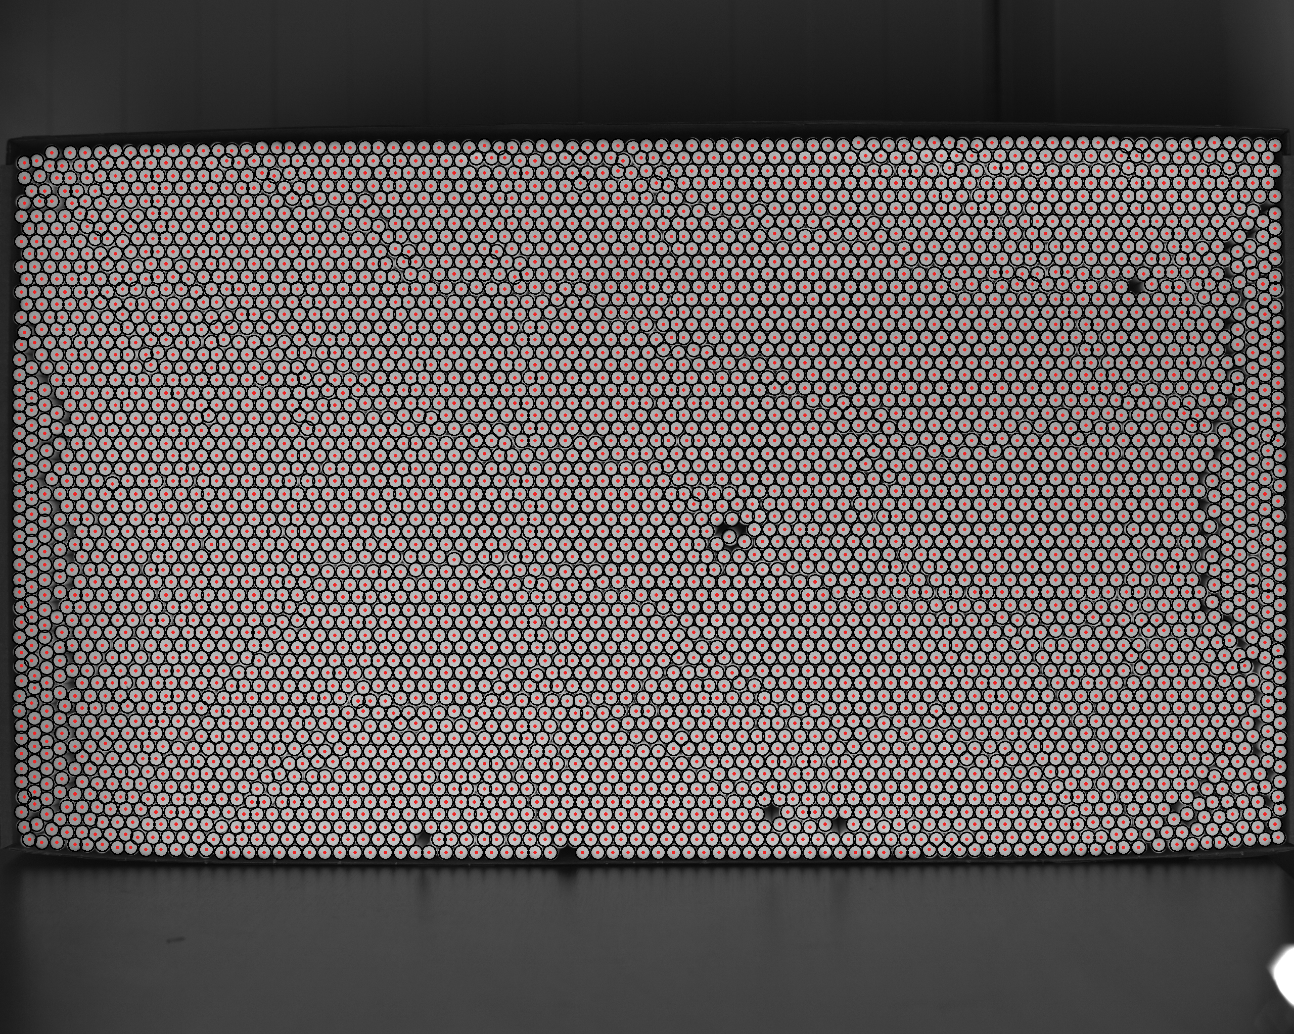
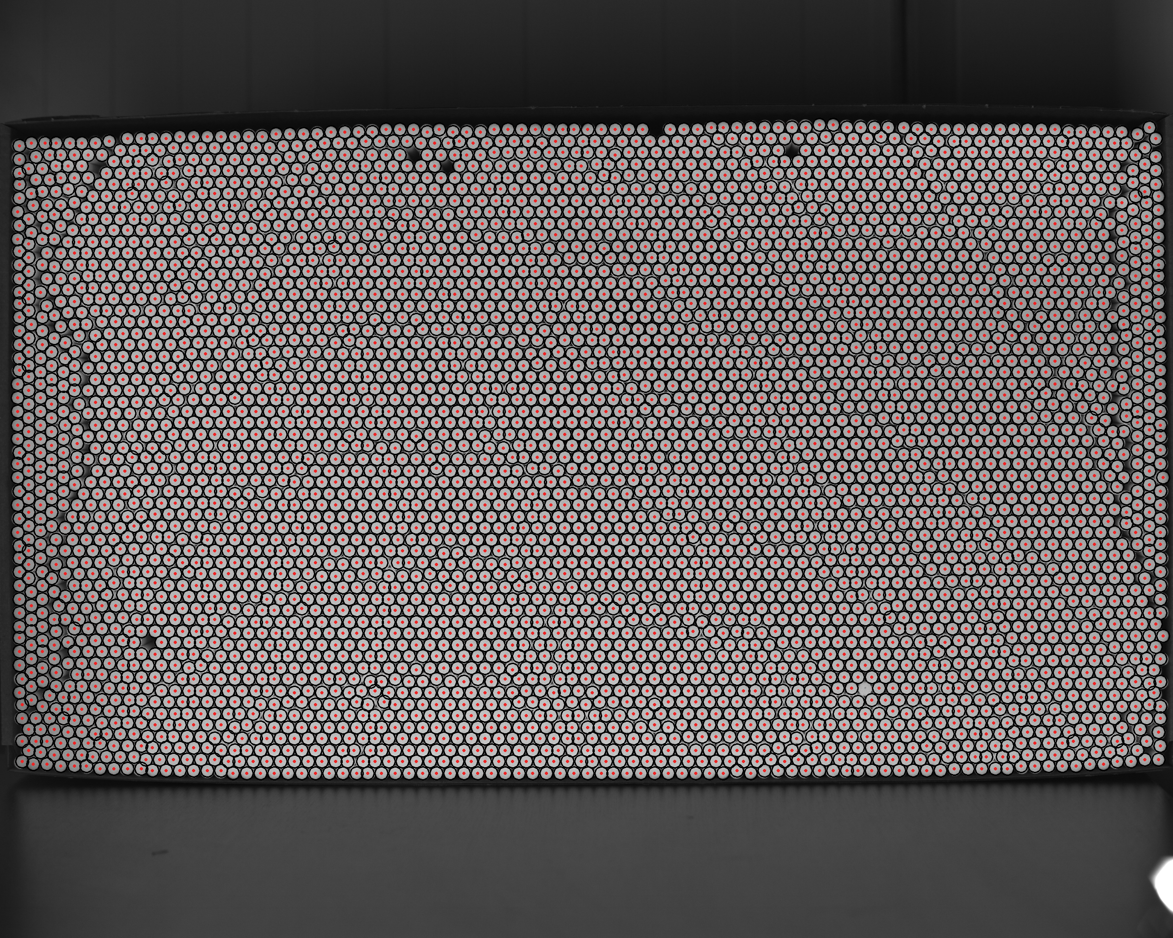
Podsumowanie wyników
4725 filtrów (100%)
4725 filtrów (100%)
4724 filtry (99.98%)
4753 filtry (100%)
Łączny wynik to
99.994%
4725 filtrów (100%)
4708 filtrów (100%)
4709 filtrów (99.98%)

Slide 13
Dziękuję za uwagę

